Slide 1
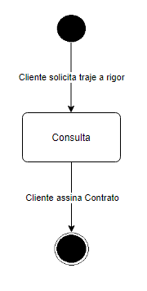
Capacidade – Tratar Escolha do Traje a Rigor
Ciclo de Vida de Traje a Rigor

Slide 2
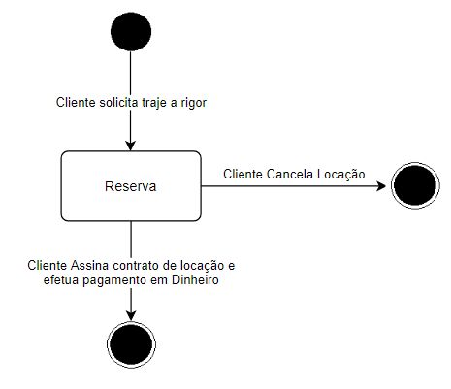
Capacidade – Tratar Escolha do Traje a Rigor
Ciclo de Vida de Locação

Slide 3
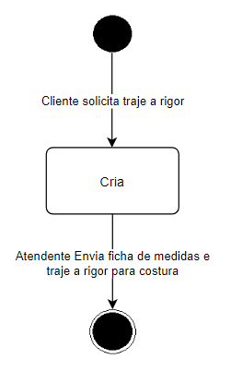
Capacidade – Tratar Escolha do Traje a Rigor
Ciclo de Vida de Ficha de Medidas

Slide 4
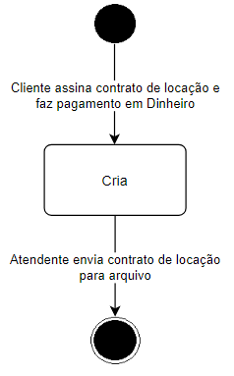
Capacidade – Tratar Escolha do Traje a Rigor
Ciclo de Vida de Contrato Assinado

Slide 5
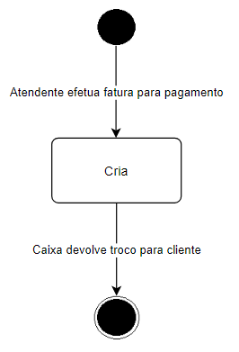
Capacidade – Tratar Escolha do Traje a Rigor
Ciclo de Vida de Lançamento

Slide 6
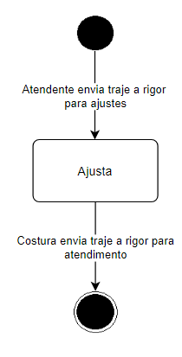
Capacidade – Tratar ajuste do Traje a Rigor
Ciclo de Vida de Locação

Slide 7
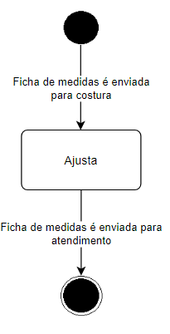
Capacidade – Tratar ajuste do Traje a Rigor
Ciclo de Vida de Ficha de Medidas

Slide 8
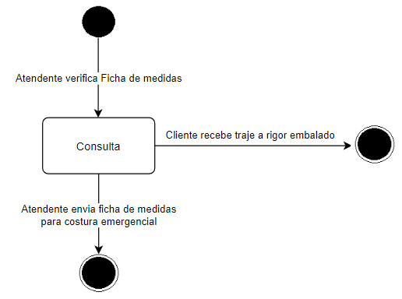
Capacidade – Tratar retirada traje a rigor
Ciclo de Vida de Ficha de Medidas

Slide 9
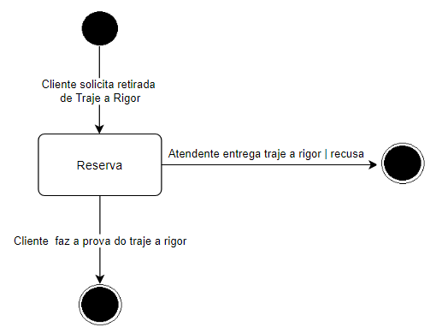
Capacidade – Tratar retirada traje a rigor
Ciclo de Vida de Locação

Slide 10
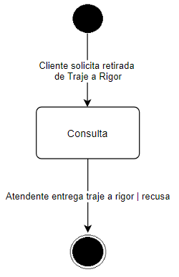
Capacidade – Tratar retirada traje a rigor
Ciclo de Vida de Contrato Assinado

